Slide 1
防災安心まちづくり委員会
①
活動報告
期間：2022年4月1日～8月9日

Slide 2
Ⅰ：活動スケジュール
②
2022-4-12：防災安心まちづくり委員会発足

Slide 3
➂
2022-5-2 ：LINEグループ結成、LINEにて情報交換
2022-5-12：防災関係の帳票・冊子・資料などを赤色クリアファイル
にまとめバイブルとし情報を整理・共有
2022-5-22：避難場所と備蓄倉庫及び備蓄物資・機材の現場現物確認を
次活動テーマとする
2022-6-10：指定避難所愛知小学校とスケジュール調整
7月23日(土)10:00～12:00と決定
2022-7-13：区役所より指定避難所開設訓練の実施依頼あり、区役所
担当職員･愛知小教頭先生及び学区避難所管理運営役員
と共に開設訓練と現場現物確認を行う事とした
2022-7-23：指定避難所開設訓練及び備蓄物資・機材の現場現物確認
2022-8-9 ：防災安心まちづくり委員会 活動報告会

Slide 4
令和4年度避難所開設訓練（区防災カルテ事業の実施）
➃

Slide 5
➄

Slide 6
➅

Slide 7
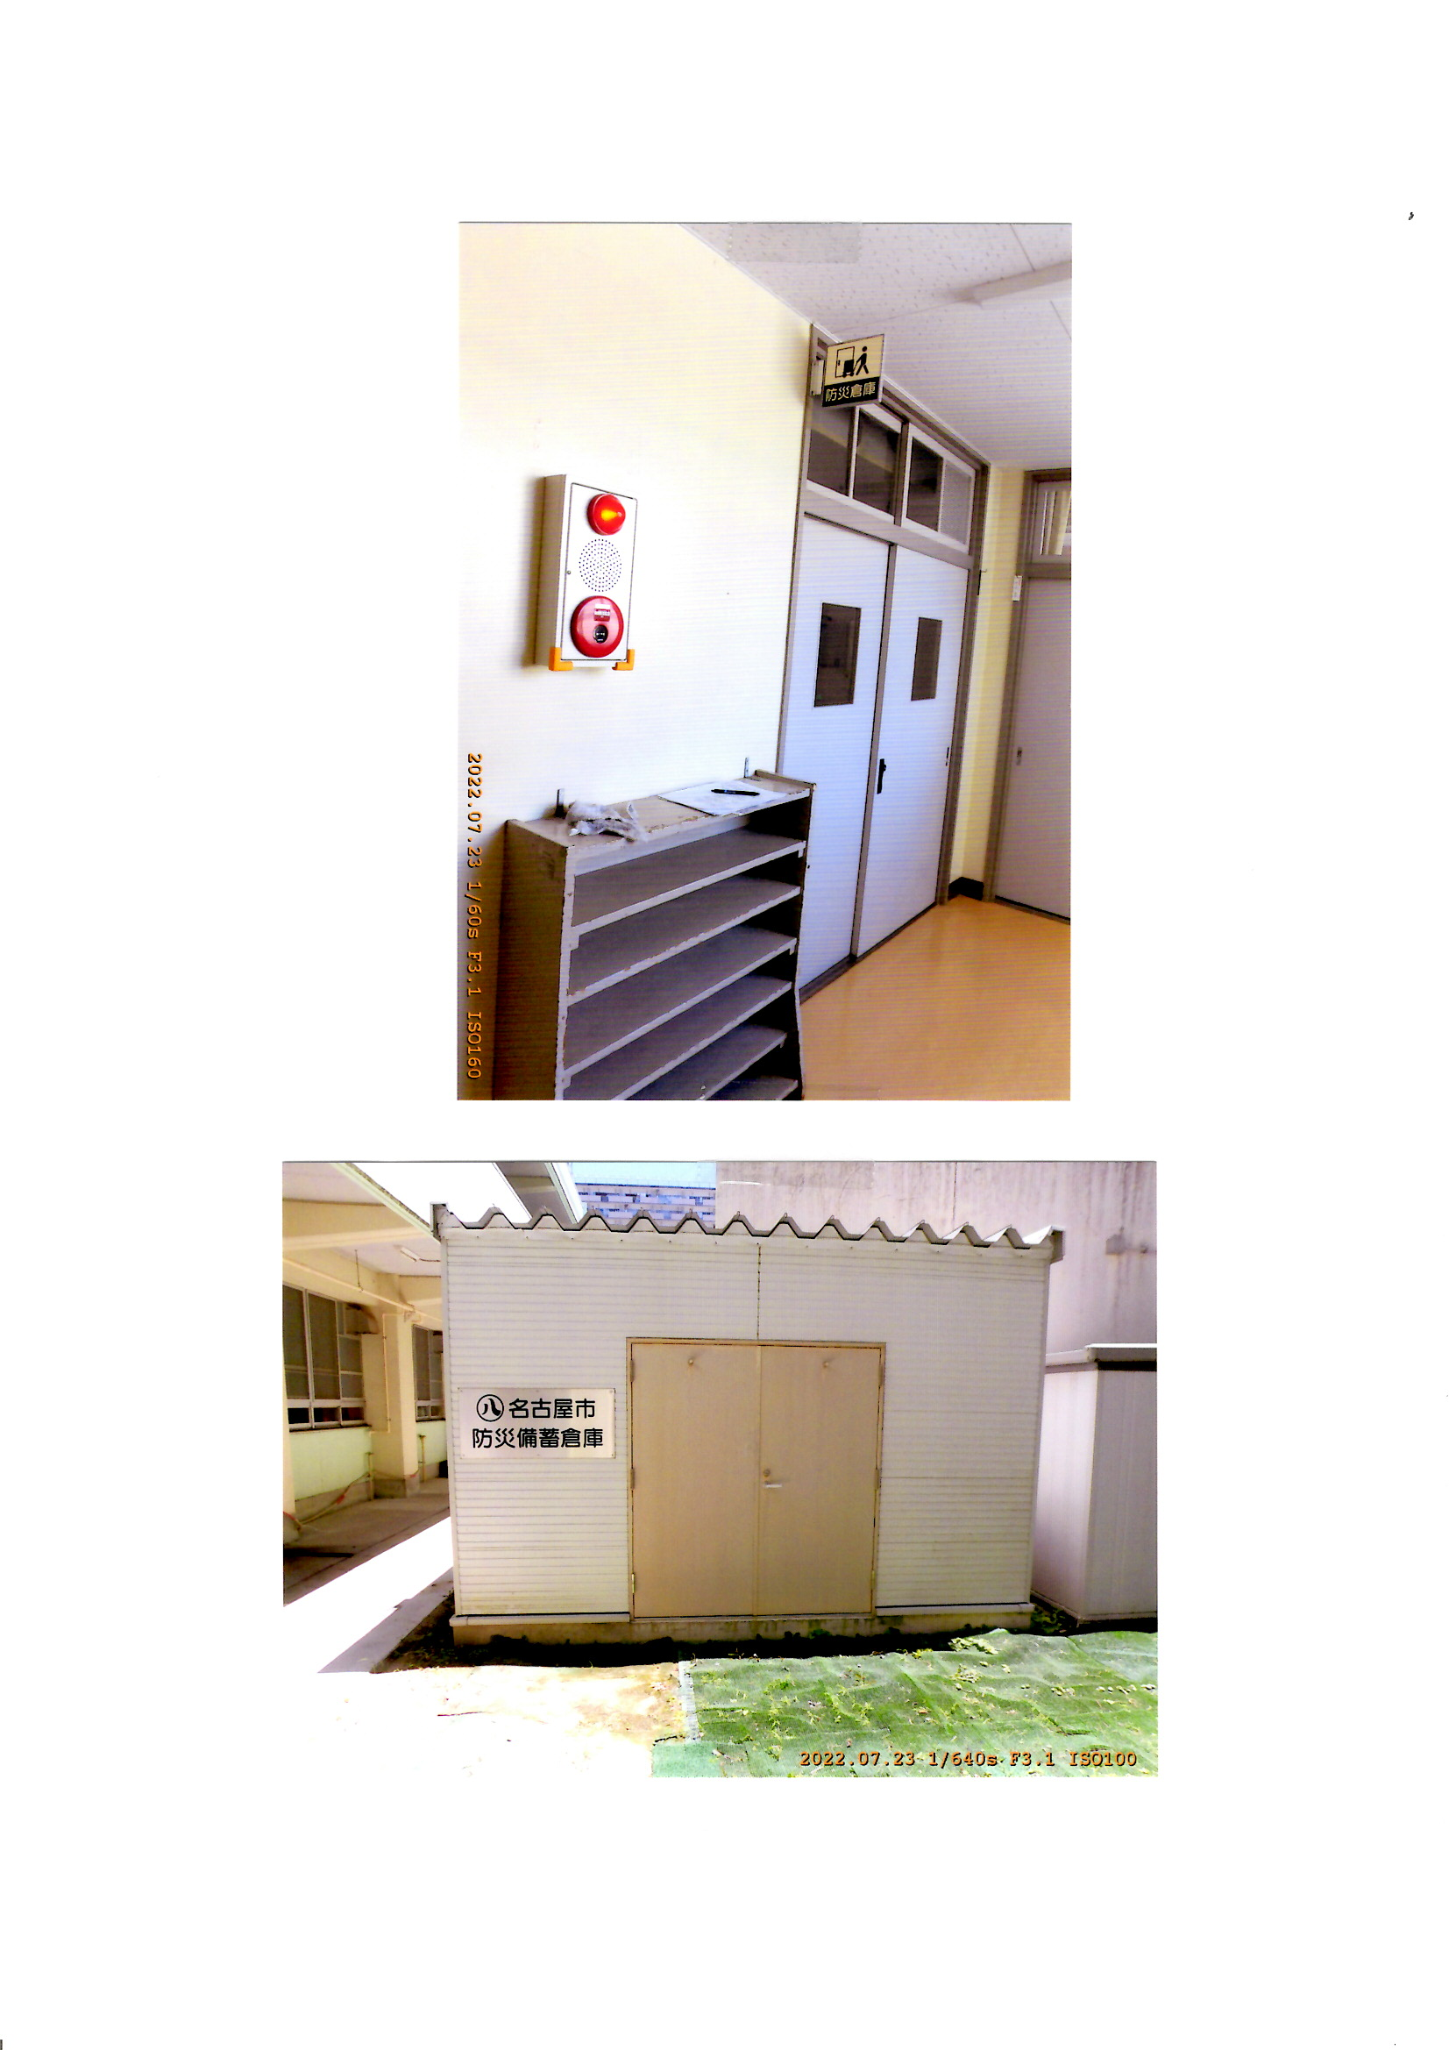
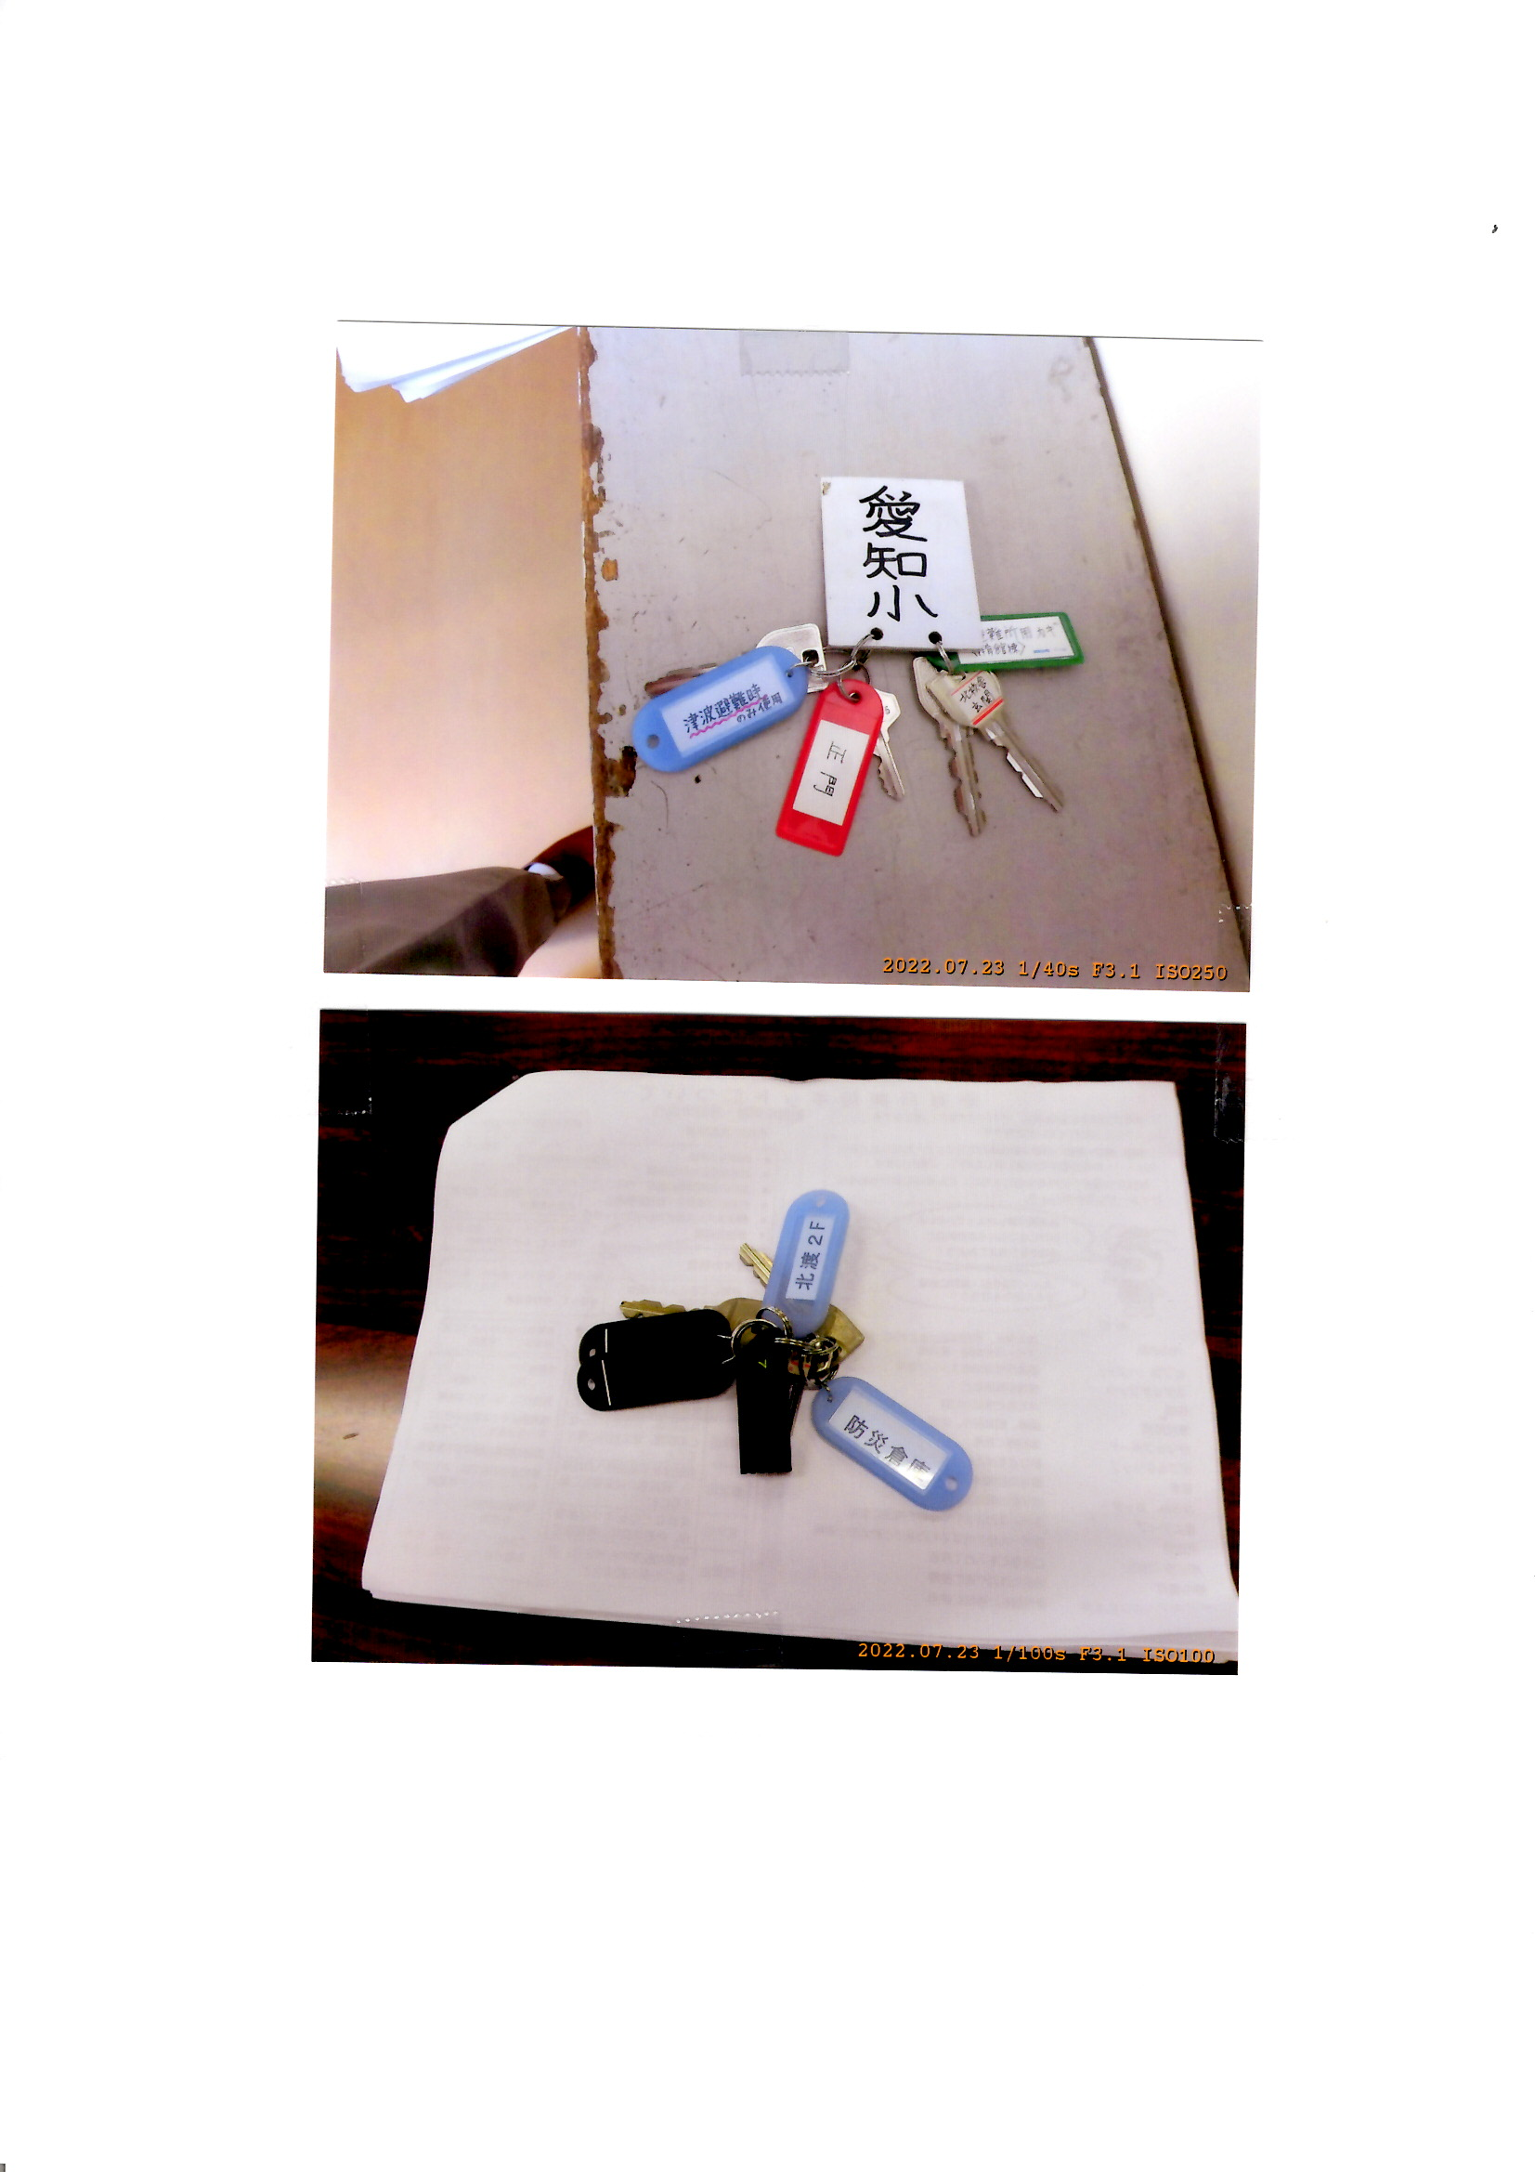
➆
近隣協力員保管キー
中校舎2階防災倉庫
役所職員保管キー
中庭1回防災備蓄倉庫

Slide 8
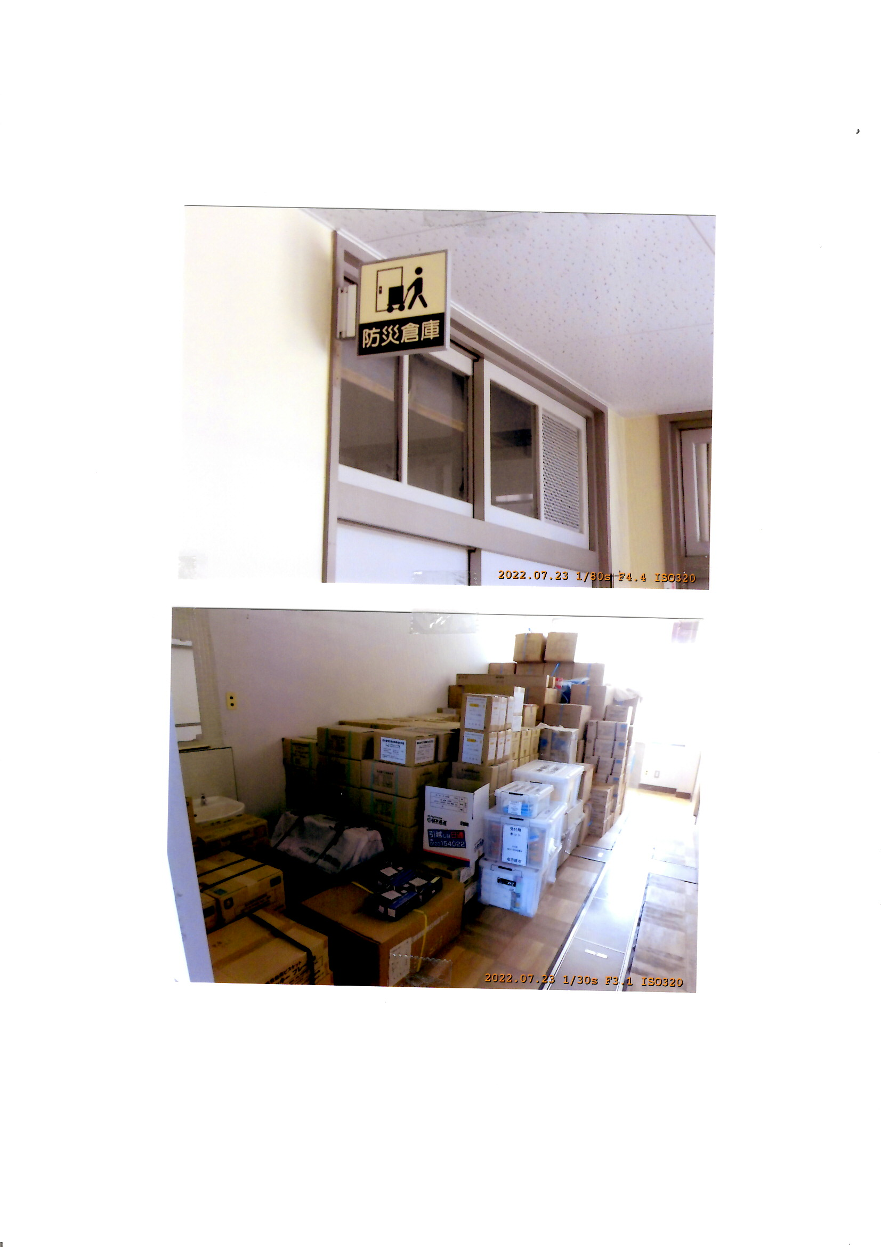
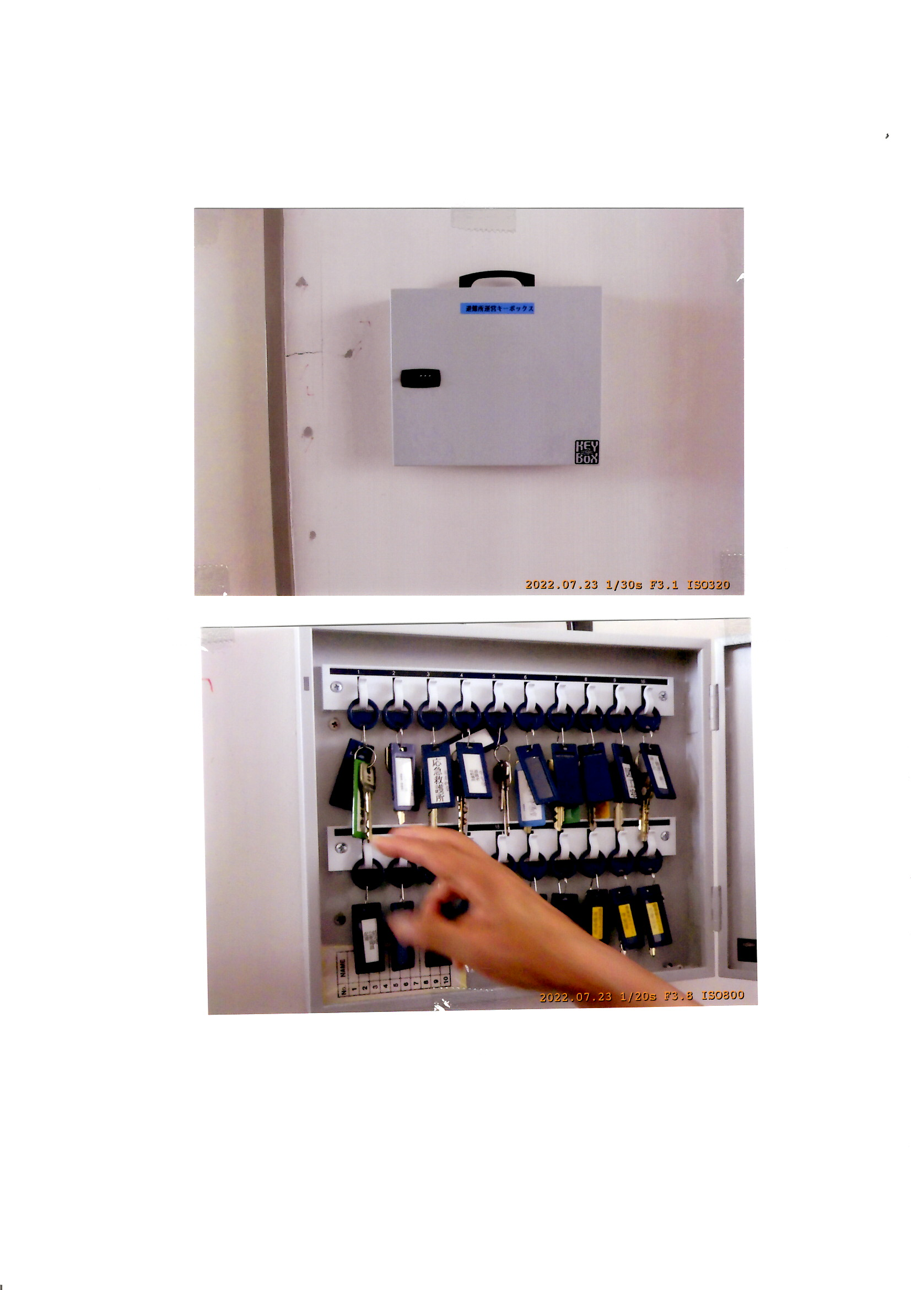
➇
２階防災倉庫内備蓄食糧･物資
避難所運営キーボックス

